Slide 1
ANNEXE · LE TÉLÉPHONE
Le cours sur un téléphone
Beaucoup d'élèves en francisation n'ont pas d'ordinateur à la maison — ils ont un téléphone. Le cours entier s'y fait : les sept familles d'exercices, l'enregistrement de la voix, le dépôt d'un texte.
6 minutes · francis · présentation
Notes:
Annexe. Elle sert surtout devant une direction qui connaît son public : demander d'abord combien de leurs élèves ont un ordinateur chez eux, et laisser la salle répondre.

Slide 2
CE QUI A ÉTÉ REFAIT, ET CE QUI NE L'A PAS ÉTÉ
Rien n'est rapetissé pour faire entrer plus de choses.
Le texte garde ses 17 pixels, les boutons leurs 44. Ce qui change, c'est la disposition : les colonnes s'empilent, le banc de réponses vient sous le pouce, et le glisser-déposer se fait au doigt.
A2 · francis · présentation
2
Notes:
C'est la diapositive à laisser pendant les questions. Un cours illisible sur téléphone n'est pas un cours qu'on donne à moitié : c'est un cours que la moitié de la classe ne fait pas.

Slide 3
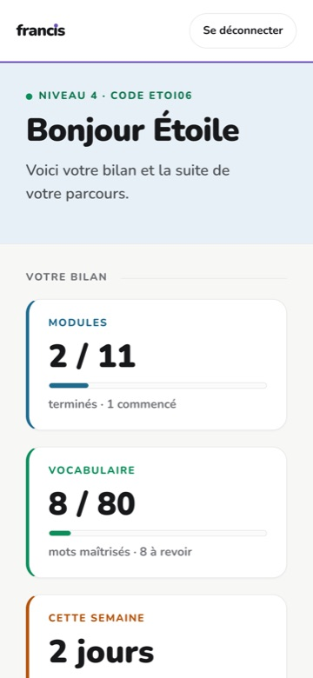
ENTRER
Le portail de l'élève
Il entre avec son code à six caractères. Le bilan et les modules s'empilent, dans l'ordre où l'enseignant les a ouverts.
A2 · francis · présentation
3
Notes:
Montrer que la première chose visible est « votre prochaine étape » : l'élève ne choisit pas dans un catalogue, on lui dit où reprendre.

Slide 4
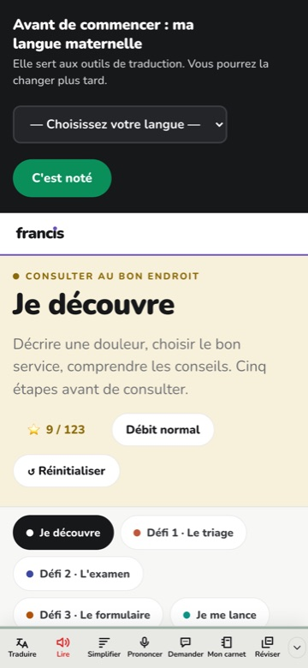
ENTRER
Sa langue, s'il en a besoin
L'élève choisit sa langue une fois. Elle sert à traduire un mot sous le français — jamais à remplacer le français.
A2 · francis · présentation
4
Notes:
Le point qui rassure les enseignants : on n'a pas fait un traducteur. La traduction s'ajoute sous la phrase, elle ne la remplace pas.

Slide 5
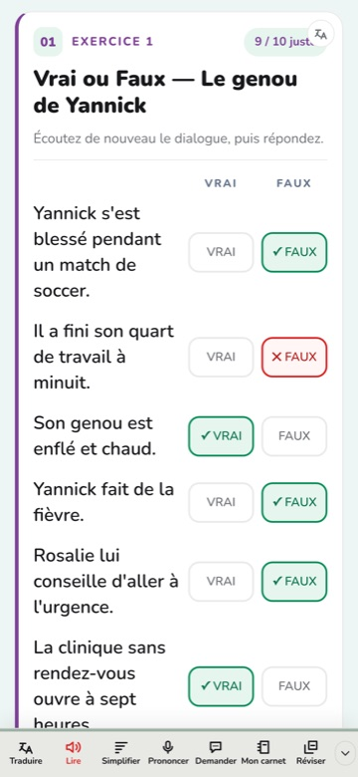
FAMILLE 1 SUR 7
Vrai ou faux
Des tuiles à toucher, larges. La rétroaction porte un mot autant qu'une couleur : jamais l'information par la couleur seule.
A2 · francis · présentation
5
Notes:
Si une seule famille doit être montrée, c'est celle-là : elle dit la règle d'accessibilité que toutes suivent.

Slide 6
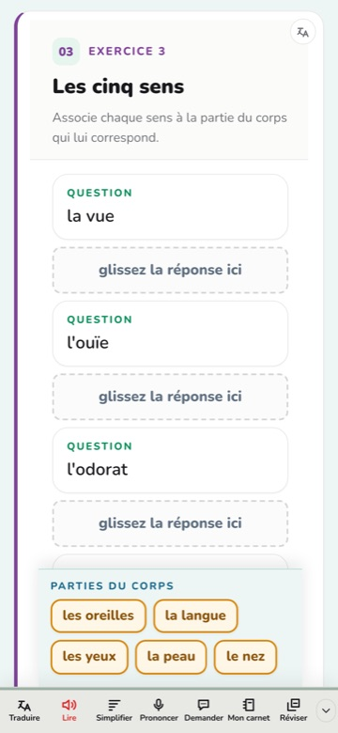
FAMILLE 2 SUR 7
Associer
Le banc de réponses devient un bandeau collant, juste au-dessus des outils. La réponse reste sous le pouce pendant qu'on fait défiler.
A2 · francis · présentation
6
Notes:
Le geste : un appui simple suffit — choisir l'étiquette, puis toucher la case. Le glisser au doigt reste possible, il n'est pas obligatoire.

Slide 7
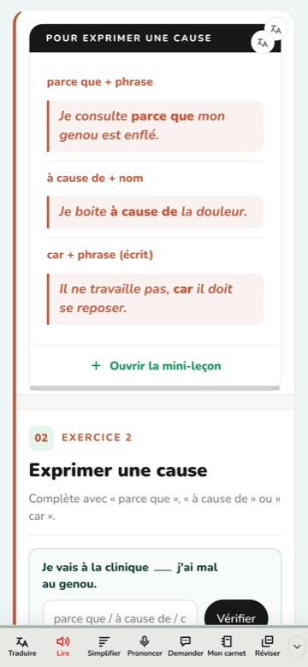
FAMILLE 3 SUR 7
Des cases à écrire
Une case par réponse, avec le clavier du téléphone. La correction accepte plusieurs formulations, pas une seule chaîne exacte.
A2 · francis · présentation
7
Notes:
Précision utile si on la demande : ces cases-là se corrigent sans aucun modèle. C'est de la comparaison de chaînes.

Slide 8
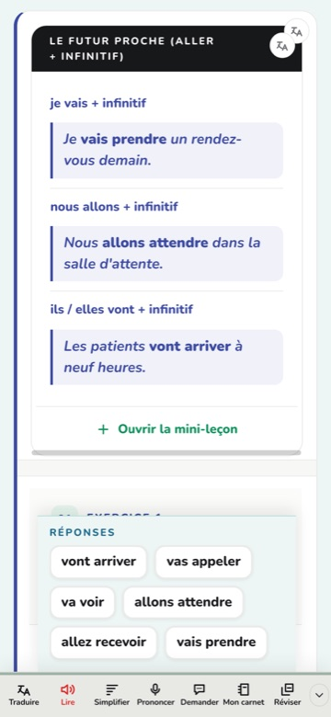
FAMILLE 4 SUR 7
Un texte à trous
La phrase reste entière autour du trou : l'élève lit ce qu'il complète, il ne remplit pas une grille.
A2 · francis · présentation
8
Notes:
Différence avec un exercice papier : le trou est dans une phrase qu'on vient d'entendre dans le dialogue.

Slide 9
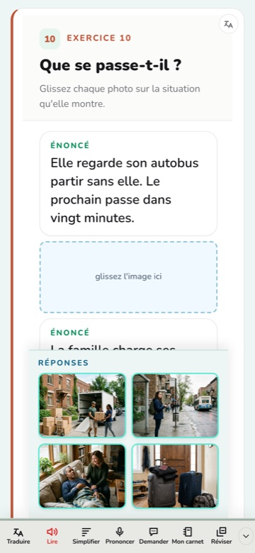
FAMILLE 5 SUR 7
Des images
Les images sont produites pour la scène du module — jamais une banque d'images décorative, et aucun texte dedans.
A2 · francis · présentation
9
Notes:
Le « aucun texte dans l'image » est une règle du projet : un modèle écrit du charabia dès qu'un panneau porte une inscription, et l'élève le lit comme du français.

Slide 10
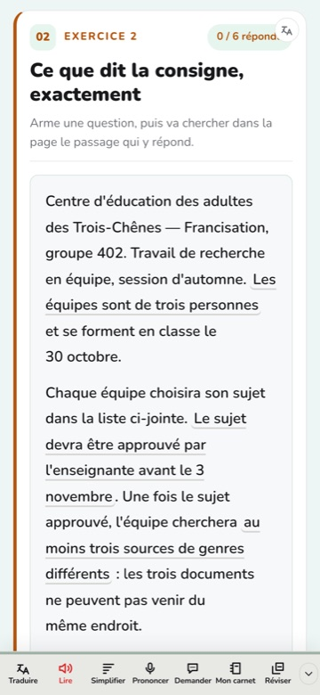
FAMILLE 6 SUR 7
Une question ouverte
L'élève écrit sa réponse. C'est la seule famille qui demande une relecture — et donc la seule que le mode sans assistance change.
A2 · francis · présentation
10
Notes:
Sans assistance, la réponse attendue s'affiche après deux essais. L'exercice reste faisable, il perd sa relecture.

Slide 11
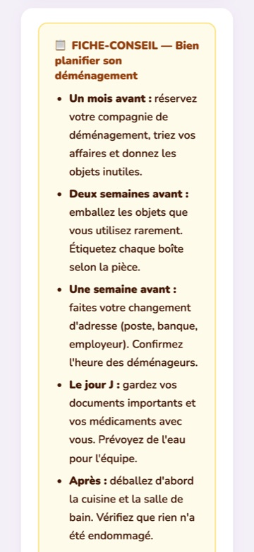
FAMILLE 7 SUR 7
Un tableau à remplir
Sur téléphone, le tableau se déplie en rangées empilées : on ne fait jamais défiler un tableau latéralement.
A2 · francis · présentation
11
Notes:
Détail d'artisan, mais c'est celui que les enseignants remarquent : personne ne remplit un tableau qui déborde de l'écran.

Slide 12
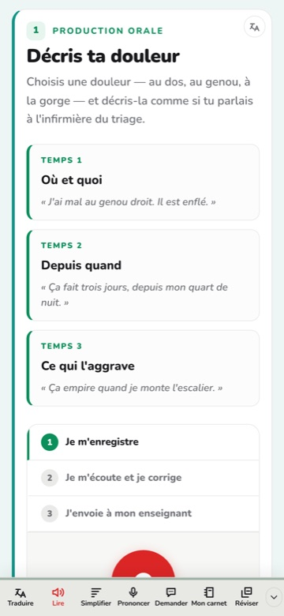
PRODUIRE
Sa voix, puis son texte
L'élève s'enregistre, se réécoute, recommence autant qu'il veut. Rien ne part avant qu'il appuie sur envoyer.
A2 · francis · présentation
12
Notes:
Insister : la correction est privée, l'envoi est un geste. C'est ce qui fait qu'un élève ose recommencer douze fois.

Slide 13
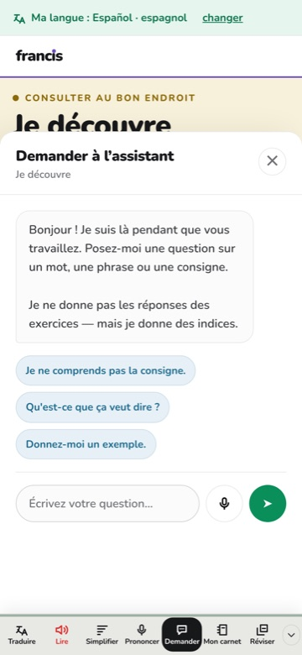
SES OUTILS
Sept, au bas de l'écran
Traduire, lire, simplifier, prononcer, demander, son carnet, réviser. Une barre repliable d'un geste.
A2 · francis · présentation
13
Notes:
Sur ordinateur c'est un rail vertical à droite ; sur téléphone une barre en bas. Mêmes sept outils, même code.

Slide 14
BILLET DE SORTIE
La question à poser à la salle : combien de vos élèves feraient leurs exercices ce soir, s'il fallait un ordinateur ?
Les dix-huit captures sont dans le document papier.
Il tient sur douze pages, en couleur.
A2 · francis · présentation
A2 · francis · présentation
14
Notes:
C'est la question qui transforme « joli » en « utile ». Laisser répondre avant d'enchaîner.

